Slide 1
11.Android事件广播 Broadcast Receiver

Slide 2
BroadCast Reciver广播
Broadcast直译广播，我们举个形象的例子来帮我理解下BroadcastReceiver，记得以前读书 的时候，每个班级都会有一个挂在墙上的大喇叭，用来广播一些通知，比如，开学要去搬书，广播： "每个班级找几个同学教务处拿书"，发出这个广播后，所有同学都会在同一时刻收到这条广播通知， 收到，但不是每个同学都会去搬书，一般去搬书的都是班里的"大力士"，这群"大力士"接到这条 广播后就会动身去把书搬回可是！
——好吧，上面这个就是一个广播传递的一个很形象的例子：
大喇叭--> 发送广播 --> 所有学生都能收到广播 --> 大力士处理广播

Slide 3
BroadCast Reciver广播
回到我们的概念，其实BroadcastReceiver就是应用程序间的全局大喇叭，即通信的一个手段， 系统自己在很多时候都会发送广播，比如电量低或者充足，刚启动完，插入耳机，输入法改变等， 发生这些时间，系统都会发送广播，这个叫系统广播，每个APP都会收到，如果你想让你的应用在接收到 这个广播的时候做一些操作，比如：系统开机后，运行一些后台服务，这个时候你只需要为你的应用 注册一个用于监视开机的BroadcastReceiver，当接收到开机广播就可以启动相关任务。当然我们也可以自己发广播，比如：接到服务端推送信息，用户在别处登录，然后应该强制用户下线回到 登陆界面，并提示在别处登录。

Slide 4
BroadCast Reciver广播
Broadcast是Android系统应用程序之间传递信息的一种机制。当系统之间需要传递某些信息时，不是通过诸如单击按钮之类组件来触发事件，而是由系统自身通过系统调用来引发事件。这种系统调用是由BroadcastReceiver类的实现的，把这种系统调用称为广播。
BroadcastReceiver也就是“广播接收者”的意思，顾名思义，它就是用来接收来自系统和应用中的广播信息。

Slide 5
BroadCast Reciver广播
Android中的广播使用了设计模式中的观察者模式：基于消息的发布/订阅事件模型。因此，Android将广播的发送者 和 接收者 解耦，使得系统方便集成，更易扩展.
模型中有3个角色：
消息订阅者（广播接收者）
消息发布者（广播发布者）
消息中心（AMS，即Activity Manager Service）

Slide 6
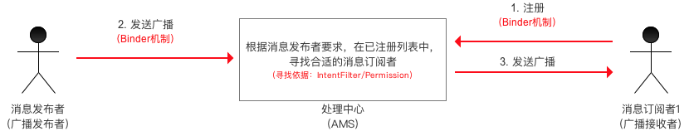
BroadCast Reciver广播
1.广播接收者 通过 Binder机制在 AMS 注册
2.广播发送者 通过 Binder 机制向 AMS 发送广播
3.AMS 根据 广播发送者 要求，在已注册列表中，寻找合适的广播接收者寻找依据：IntentFilter / Permission
4.AMS将广播发送到合适的广播接收者相应的消息循环队列中
5.广播接收者通过 消息循环 拿到此广播，并回调 onReceive()

Slide 7
BroadCast Reciver广播
BroadcastReceiver的运行机理非常简单。开发过程如下：
开发BroadcastReceiver的子类，重写其中的onReceive()方法；
注册BroadcastReceiver对象；
将需要广播的消息封装到Intent中，然后调用方法发送出去；
通过IntentFilter对象过滤Intent，处理与其匹配的广播。

Slide 8
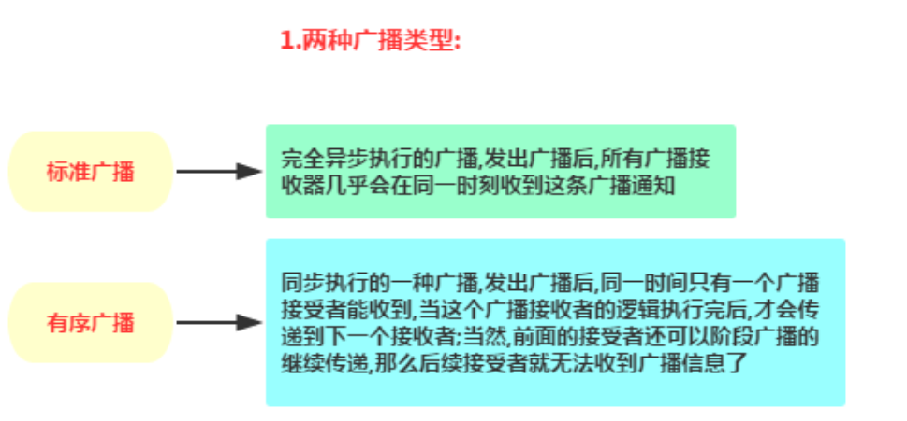
BroadCast Reciver广播

Slide 9
BroadCast Reciver广播
注册BroadcastReceiver的方法有动态注册和静态注册两种：
静态注册。静态注册的特点是，不管该应用程序是否处于活动状态，都会进行监听。注册BroadcastReceiver使用<receiver></receiver>标签。然后通过<intent-filter></intent-filter>标签设置过滤条件。<receiver></receiver>与其他组件（例如<activity></activity>）并列位于<application></application>标签内，为同一个应用程序所用。
动态注册。动态注册是在代码中进行注册，首先定义IntentFilter对象，然后在需要注册的地方使用方法Context.registerReceive()方法注册广播接收器，取消注册使用Context.unregisterReceive()方法。

Slide 10
BroadCast Reciver广播
动态和静态注册BroadcastReceiver的具体代码：
静态注册
<receiver android:name = ".mySelfBroadcastReceiver" >
<intent-filter>
<action android:name = "com.BroadcastSelf.MYSELF_ACTION" />
</intent-filter >
</receiver >
动态注册
IntentFilter filter = new IntentFilter("com.BroadcastSelf.MYSELF_ACTION ");
mySelfBroadcastReceiver clsReceiver = new mySelfBroadcastReceiver ();
registerReceiver(clsReceiver, filter);

Slide 11
BroadCast Reciver广播
使用BroadCastReciver的一般步骤：
首先定义一个广播接收器，定义广播接收器类需要继承BroadcastReceiver基类来实现，并且必须重写其中的onReceive()方法，此方法用于响应相应的广播事件处理。
public class myBroadcastReceiver extends BroadcastReceiver {
@Override
public void onReceive(Context context, Intent intent) {
// TODO Auto-generated method stub
}
}

Slide 12
BroadCast Reciver广播
使用BroadCastReciver的一般步骤：
然后对BroadcastReceiver进行注册。可以选择静态注册也可以选择动态注册。
最后使用广播接收器进行广播事件的响应。广播事件的响应同样也有两种方式，一种是主动广播，另外一种是使用系统标准广播。主动广播使用sendBroadcast()方法，发送广播，使用注册过的广播接收器接受广播并处理相应事件。

Slide 13
发送广播
Android系统提供了Context.sendBroadcast()和Context.sendOrderedBroadcast()两种方法发送广播或有序广播，供BroadcastReceiver接收并处理。
Context.sendBroadcast()发送的广播，所有满足条件的BroadcastReceiver都会执行其onReceive()方法来处理响应。
Context.sendOrderedBroadcast发送的有序广播。会根据BroadcastReceiver注册时IntentFilter的优先级顺序来执行onReceive()方法。优先级在<intent-filter>的android:priority中声明，也可以在代码中通过IntentFilter.setPriority()方法设置。数越大优先级别越高。

Slide 14
发送广播
Android系统sendBroadcast()方法的一般形式：
使用系统标准广播是指使用Android系统中定义的标准广播Action，这种方式不需要使用sendBroadcast()方法进行广播发送，而是直接使用已经完成注册的广播接收器进行接受。常用的系统广播Action如下表所示。
Intent myIntent=new Intent();
myIntent.setAction("com.BroadcastSelf.MYSELF_ACTION");
myIntent.putExtra("strBroadcastMsg", "发送内容：123456；");
sendBroadcast(myIntent);

Slide 15
发送广播
Android系统中定义的标准广播Action
标准广播Action | 说明
ACTION_TIME_TICK | 时间改变，每分钟发送一次广播
ACTION_TIME_CHANGED | 时间重新设置
ACTION_TIMEZONE_CHANGED | 时区改变
ACTION_BOOT_COMPLETED | 系统启动完成
ACTION_PACKAGE_ADDED | 添加包
ACTION_PACKAGE_CHANGED | 改变包
ACTION_PACKAGE_REMOVED | 删除包
ACTION_PACKAGE_RESTARTED | 重启包
ACTION_PACKAGE_DATA_CLEARED | 清理包中数据
ACTION_UID_REMOVED | 用户ID被删除
ACTION_BATTERY_CHANGED | 电量改变
ACTION_POWER_CONNECTED | 电源连接
ACTION_POWER_DISCONNECTED | 电源断开
ACTION_SHUTDOWN | 系统关闭

Slide 16
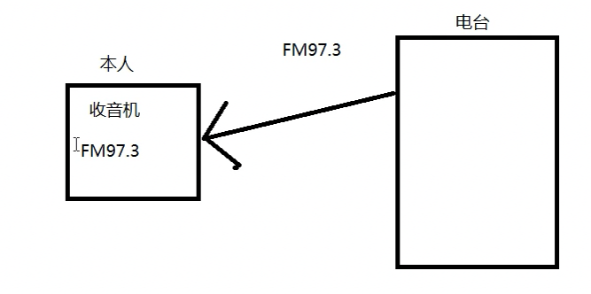
BroadCast Reciver广播
广播接收者：
1、监听信号
2、完成相应动作
广播接收者

Slide 17
BroadCast Reciver广播
本地广播
前面写的广播都是全局广播！这同样意味着我们APP发出的广播，其他APP都会接收到， 或者其他APP发送的广播，我们的APP也同样会接收到，这样容易引起一些安全性的问题！而 Android中给我们提供了本地广播的机制，使用该机制发出的广播只会在APP内部传播，而且 广播接收者也只能收到本应用发出的广播！

Slide 18
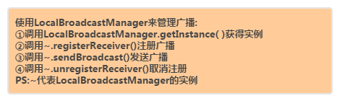
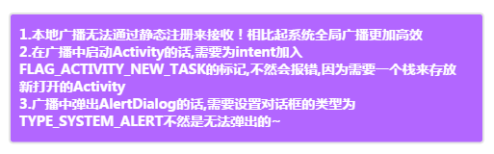
BroadCast Reciver广播
本地广播

